Slide 1

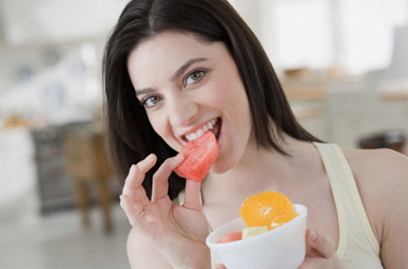
Hábitos de Alimentação
Trabalho realizado por: João Cruz, Rui Pinheiro, Paulo Santos e Sónia Batista

Slide 2
Este trabalho pretende avaliar os hábitos alimentares das pessoas, para isso foram entregues 15 inquéritos aos formandos para obter uma amostra dos hábitos alimentares da população Portuguesa.

Slide 3
Quantas refeições faz por dia?
Em média as pessoas entrevistadas fazem 3 refeições por dia.
A mediana do estudo efetuado é 3.
A moda do trabalho feito é de 3.

Slide 4
Neste gráfico observa-se um empate entre a pizza e o bacalhau para a pergunta qual dos pratos é menos saudável.
Este gráfico mostra que 10 pessoas disseram que consomem as refeições com pouco sal

Slide 5
Este gráfico mostra que 9 pessoas cozinham mais vezes grelhados, 6 cozidos, 3 fritos e 2 outras preferem cozinhar de outra forma
Este gráfico demonstra que 7 pessoas preferem consumir igual quantidade de peixe e carne enquanto que 4 preferem carne e outras 4 preferem peixe

Slide 6
Este gráfico demonstra que 10 pessoas dizem não consumir fast food enquanto que 4 consomem.
Este gráfico mostra que 10 pessoas andam depois da refeições , 5 deitam-se ou sentam-se e nenhuma faz exercício físico.

Slide 7
Este gráfico indica que 10 pessoas costumam acompanhar as refeições com vegetais e 5 delas não comem vegetais
Este gráfico indica que 6 pessoas bebem mais de 1,5L de água por dia, 5 bebem 1,5L e 4 bebem a quantidade que acham necessária.

Slide 8
Este gráfico mostra que 8 pessoas dizem que talvez tenham uma refeição saudável, 3 não sabem e 4 dizem que sim.
Este gráfico demonstra que 5 pessoas comem de 1 a 3 peças de fruta, 5 de 4 a 6 peças e 5 comem mais do 6.

Slide 9
Conclusão
Após a avaliação deste questionário pode observar-se que as pessoas ainda não têm uma ideia concreta do que seria uma alimentação saudável.

Slide 10
Reflexão
Este trabalho feito em grupo foi uma boa oportunidade para perceber certas coisas que não entendia, desenvolvi mais o meu trabalho em power point e deu para conhecer certos hábitos de alimentação das pessoas do questionário.

